Slide 1
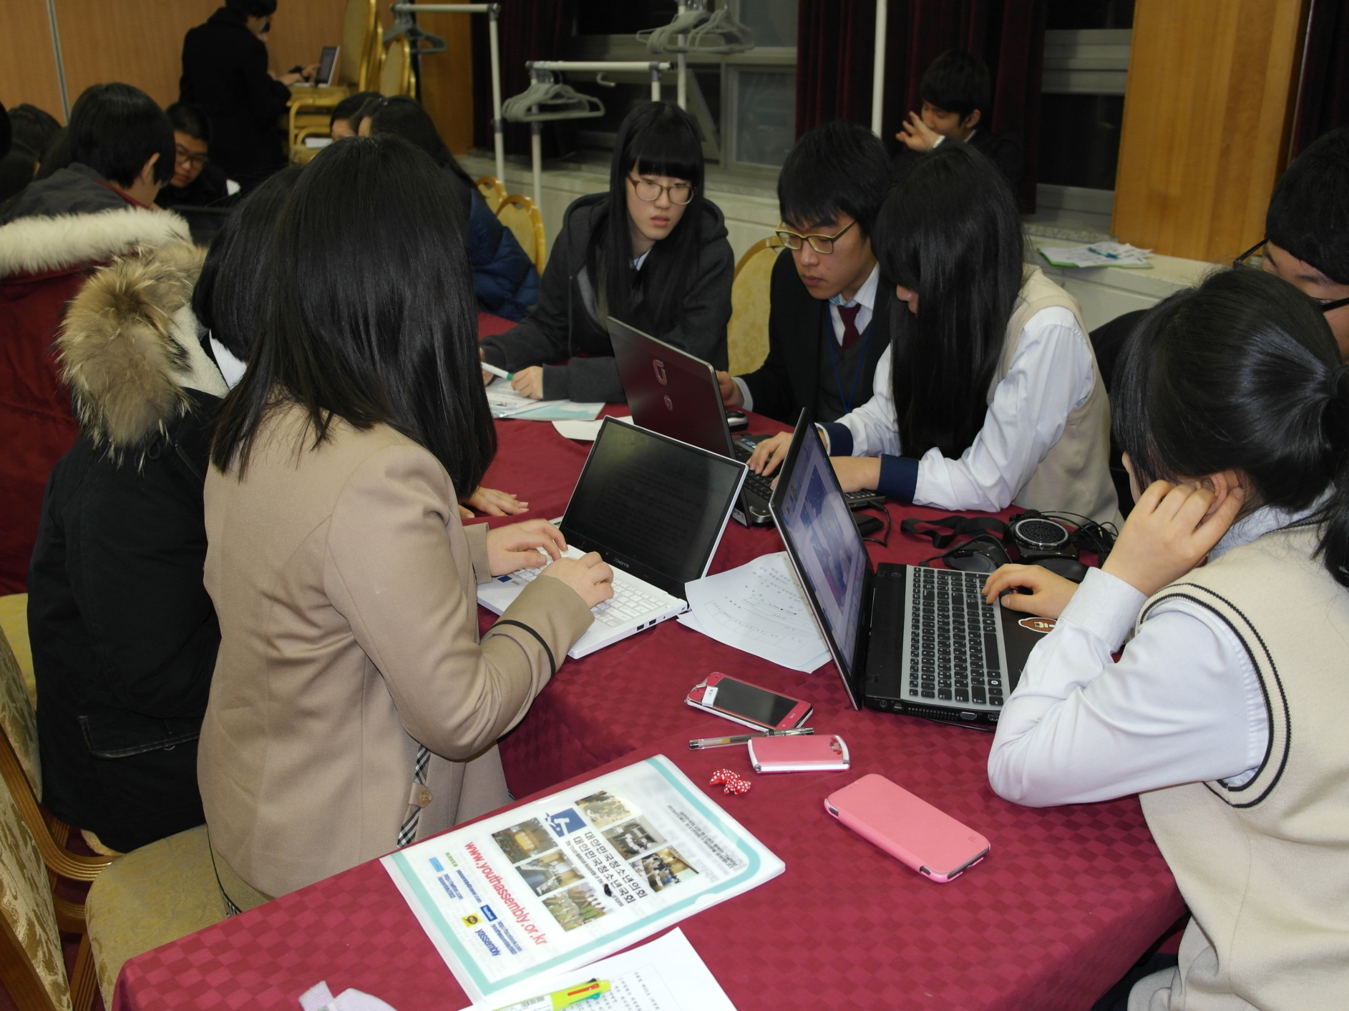
초.중등 교육법 제3장 제1절
개정에 대한 청원
학생자치상임위원회

Slide 2
제안 이유
청소년
학생
자치권
학칙
국가
미래

Slide 3
현행
개정
학생 자치 보장
학교장 재량
법으로 기반 마련

Slide 4
학생
학부모
학생 자치
활성화
유기적
교류
교육
의견
의견
학교

Slide 5
신ㆍ구문 대조표
현행 | 개정
제3장 학생과 교직원 제1절 학생 제17조(학생자치활동) 학생의 자치활동은 권장·보호되며, 그 조직과 운영에 관한 기본적인 사항은 학칙으로 정한다. <신설> | 제3장 학생과 교직원 제1절 학생 제17조(학생자치활동) 학생의 자치활동은 권장·보호되며, 그 조직과 운영에 관한 기본적인 사항은 법률로써 규정한다. ① 각 학교의 학생회를 비롯한 동아리와 각종 학생자치위원회를 조직할 때에는 법률에 위배되지 않는 범위 안에서 학교장의 승인을 받아 자발적으로 조직 및 활동할 수 있다.

Slide 6
현행 | 개정
<신설> | ② 각 학교의 학생자치기구는 다음의 조건이 성립할 때에 조직될 수 있다. 1. 선정적·폭력적이지 않음 2. 학습을 위협·방해하지 않음 3. 학생자치가 인정되는 경우 가. 학급회를 비롯한 학생회 조직 나. 자율동아리 다. 학생자치법정 위원회 라. 기타 자율·창의성이 인정되는 기구

Slide 7
현행 | 개정
<신설> | ③ 학생자치 활동에 대한 학칙을 학교장이 제정할 수는 있으나 그 내용은 관할 교육청에 보고되어야 하며 부적합하다고 판단될 시에는 거부될 수 있고 이상적인 학칙으로는 학생자치위원회의 권고사항을 따른다. 1. 교육청 보고 사항 가. 학칙 내용 나. 학칙 목적 다. 학생 의견 수렴 정도 2. 학칙을 거부할 수 있는 경우 가. 학생자치권 침해 나. 학생 의견 미반영 3. 학생자치위원회의 방향 권고 가. 자율성 존중 나. 학생자치권 보장 다. 학교장 개입 최소화 라. 학교 내 학생자치해결위원회 마련

Slide 8
현행 | 개정
제18조의2(재심청구) ① 제18조제1항에 따른 징계처분 중 퇴학 조치에 대하여 이의가 있는 학생 또는 그 보호자는 퇴학 조치를 받은 날부터 15일 이내 또는 그 조치가 있음을 알게 된 날부터 10일 이내에 제18조의3에 따른 시·도학생징계조정위원회에 재심을 청구할 수 있다. | 제18조의2(재심청구) ① 제18조제1항에 따른 징계처분 중 퇴학과 정학 조치에 대하여 이의가 있는 학생 또는 그 보호자는 해당 징계를 받은 날부터 15일 이내 또는 그 조치가 있음을 알게 된 날부터 10일 이내에 제18조의3에 따른 시·도의 학생징계조정위원회에 재심을 청구할 수 있다.

Slide 9
현행 | 개정
<신설> <신설> | 제18조의5(학생 및 학부모 의견의 적극수렴) 각 학교들은 연간 2회 공청회를 개최하여 학생의 자치만족도와 학부모의 의견을 수렴한다. 제18조의6(학생 자치교육) 각 학교장은 연간 2회 의무적으로 학생들이 올바른 방향으로 자치활동을 이끌어나갈 수 있도록 학생자치에 대한 개념을 포함한 의식 개선과 의지 촉구를 내용으로 한 학생 자치교육을 실시한다.

Slide 10
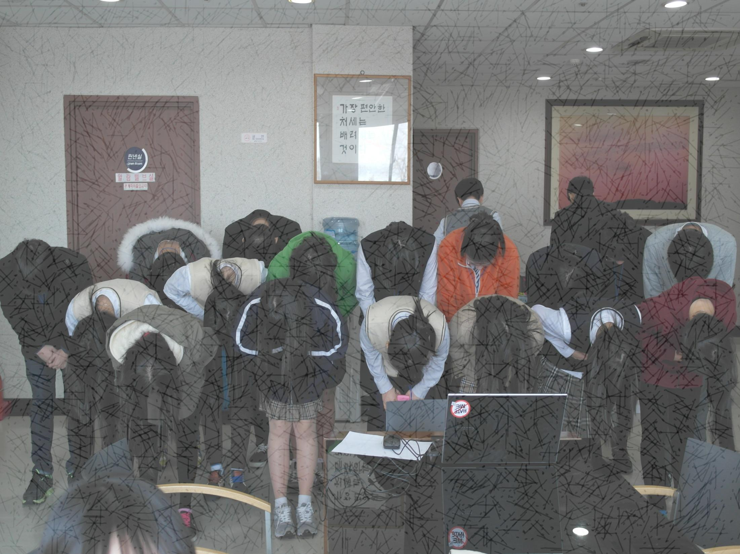
감사합니다

